Slide 1







第三节
第九章
全微分
一元函数 y = f (x) 的微分
近似计算
应用
估计误差
本节内容:
一、全微分的定义
*二、全微分在数值计算中的应用
机动 目录 上页 下页 返回 结束

Slide 2
一、全微分的定义
定义: 如果函数 z = f ( x, y )在定义域 D 的内点( x , y )
处全增量
可表示成
其中 A , B 不依赖于Δ x , Δ y , 仅与 x , y 有关，
则称函数
f ( x, y ) 在点( x, y) 可微，
称为函数
在点 (x, y) 的全微分, 记作
若函数在域 D 内各点都可微,
则称此函数在D 内可微.
机动 目录 上页 下页 返回 结束

Slide 3





单选题
1分
此题未设置答案，请点击右侧设置按钮
A
B
C
D
提交

Slide 4
单选题
1分
此题未设置答案，请点击右侧设置按钮
A
两个偏导数连续
B
可微
C
函数连续但两个偏导数都不存在
D
函数连续且两个偏导数都存在，但不可微
提交

Slide 5
由微分定义 :
得
即
函数 z = f (x, y) 在点 (x, y) 可微
函数在该点连续
下面两个定理给出了可微与偏导数的关系:
(1) 函数可微
偏导数存在
(2) 偏导数连续
函数可微
机动 目录 上页 下页 返回 结束

Slide 6
定理1(必要条件)
若函数 z = f (x, y) 在点(x, y) 可微 ,
则该函数在该点偏导数
必存在,且有
定理2 (充分条件)
若函数
的偏导数
则函数在该点可微分.
推广:
三元函数
的全微分为
机动 目录 上页 下页 返回 结束

Slide 7
特例1: 偏导数存在函数 不一定可微 !
易知
但
因此,函数在点 (0,0) 不可微 .
机动 目录 上页 下页 返回 结束

Slide 8
特例2: 可微分但偏导数不连续 !
相关证明见备用题

Slide 9
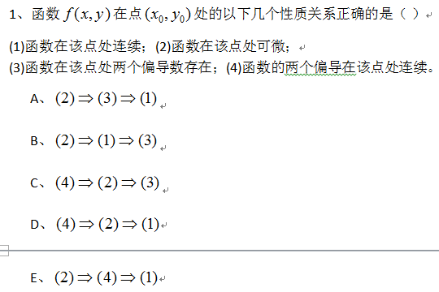

Slide 10
例1. 计算函数
在点 (2,1) 处的全微分.
解:
机动 目录 上页 下页 返回 结束

Slide 11
内容小结
1. 微分定义:
2. 重要关系:
函数连续
函数可导
函数可微
偏导数连续
机动 目录 上页 下页 返回 结束

Slide 12
备用题
证明函数
在点 (0,0) 连续且偏导数存在,
但偏导数在点 (0,0) 不连
续,
在点 (0,0) 可微 .
证: 1)
因
所以
故函数在点 (0, 0) 连续 ;
机动 目录 上页 下页 返回 结束

Slide 13
2)
同理
3)
极限不存在 ,
在点(0,0)不连续 ;
同理 ,
在点(0,0)也不连续.
题目 目录 上页 下页 返回 结束

Slide 14
4) 下面证明
可微 :
令
则
说明: 此题表明, 偏导数连续只是可微的充分条件.
题目 目录 上页 下页 返回 结束

